Slide 1
«Специальные исторические дисциплины как элемент сохранения исторической памяти
на уроках истории и обществознания»
Игорь Сергеевич Гребёнкин
учитель истории и обществознания
город Губкин
Белгородская область

Slide 2
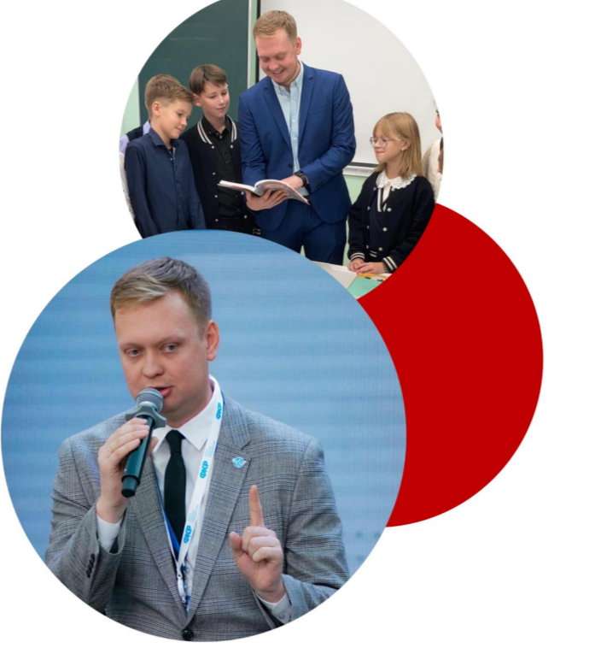
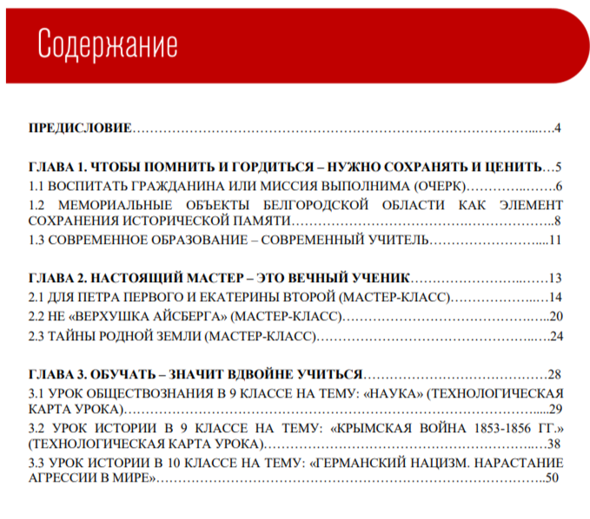

Slide 3
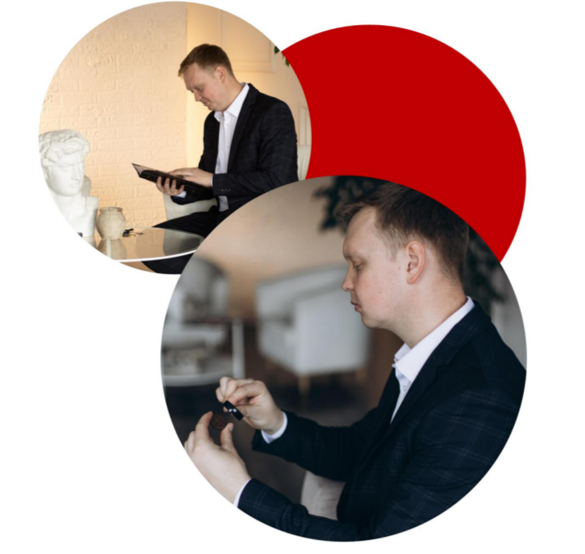
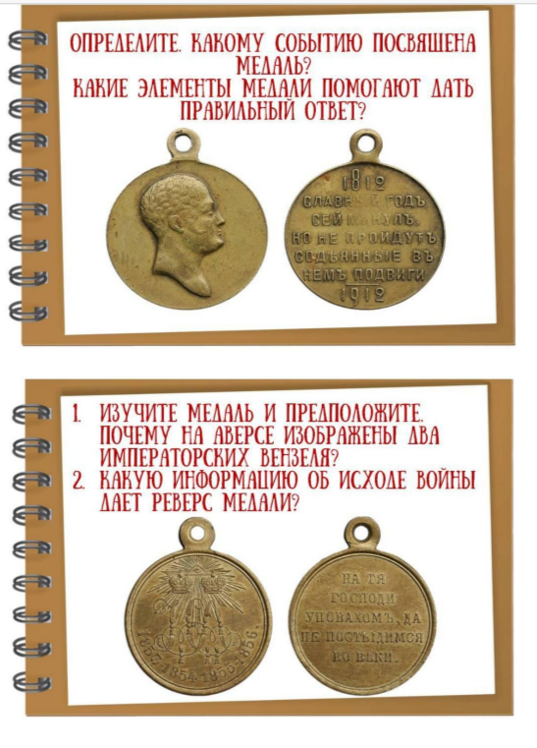
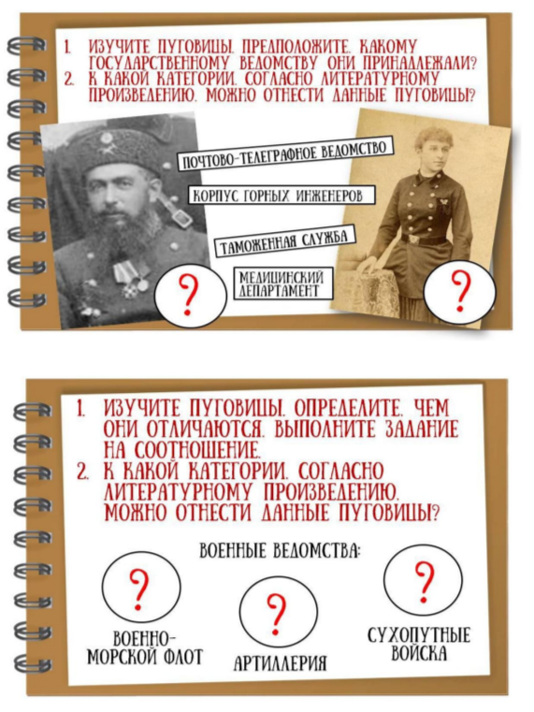

Slide 4
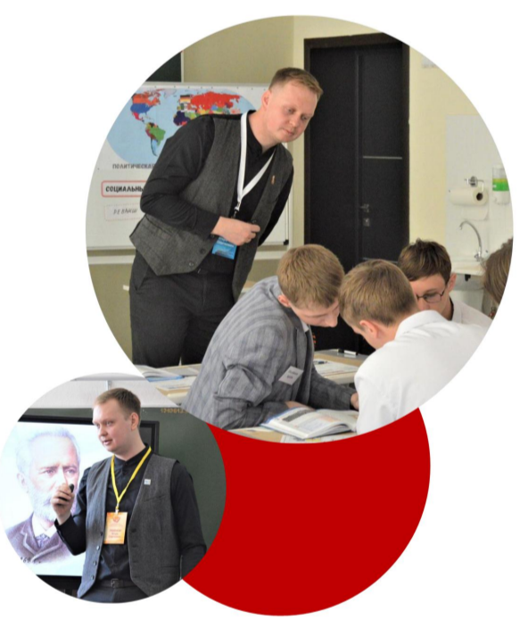
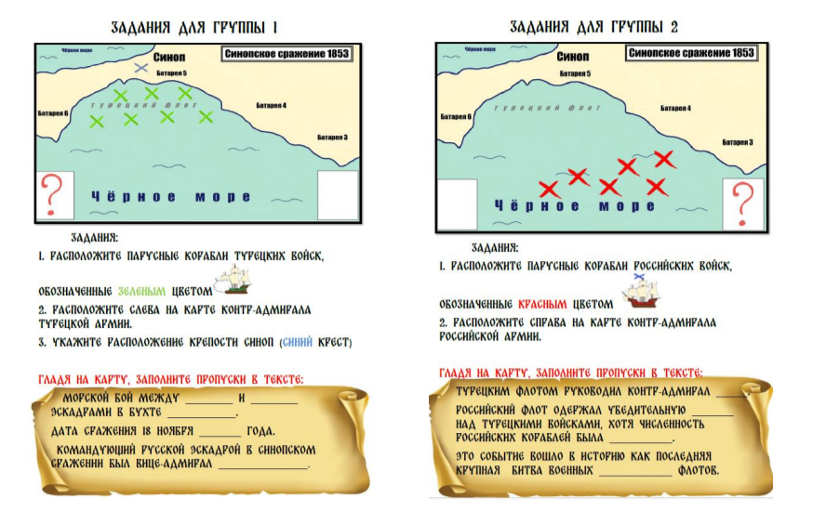

Slide 5
